Slide 1
TIPOS TEXTUALES
Definición y ejemplos

Slide 2
TEXTOS EXPOSITIVOS
Son aquellos que tienen como función informar, explicar, transmitir y comunicar una información. Entre ellas tenemos, las revistas, periódicos, artículos de divulgación.

Slide 3
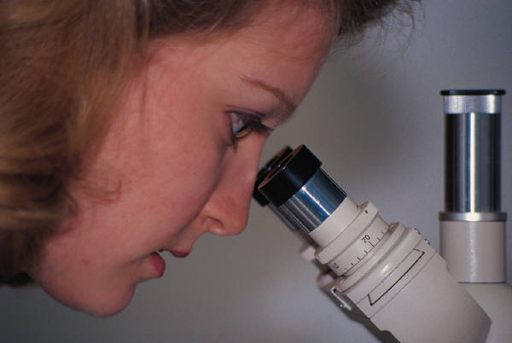
TEXTOS DESCRIPTIVOS
Son los que se producen en el contexto de la comunidad científica, con la intención de presentar o demostrar los avances en la investigación. Géneros típicos de este tipo son la Tesis, el artículo de diculgación científica, etc.

Slide 4
TEXTOS INSTRUCTIVOS
Presentan una secuencia ordenada de pasos. Algunos ejemplos serían los manuales de procedimiento o de usuario.

Slide 5
TEXTOS PUBLICITARIOS
Es un tipo de texto especial, cuya función es convencer al lector acerca de las cualidades de un artículo o servicio e incitarlo a su consumo. El género publicitario fundamental es el anuncio. Esta necesidad de atraer la atención del lector hace que el texto publicitario emplee generalmente recursos como la combinación de palabra e imagen, los juegos de palabras, los eslóganes o las tipografías llamativas.

Slide 6
TEXTOS ARGUMENTATIVOS
Su objetivo es formular razones para sustentar una verdad u opinión determinados. La idea es convencer a otro(s) acerca del punto de vista del autor mediante argumentos.
Un ejemplo de este tipo de texto puede ser el discurso de una campaña política.

Slide 7
TEXTOS NARRATIVOS
Relatan hechos en el desarrollo científico-tecnológico. Encontramos en ellos una estructura argumental de introducción, nudo/desarrollo, desenlace/resolución. Un ejemplo de este tipo es la biografía.

Slide 8

ESPERAMOS QUE LES RESULTE ÚTIL

